Slide 1

Ważne rady wynikające z lektury wielu prac
Leszek J Chmielewski
Wydział Zastosowań Informatyki i Matematyki SGGW

Slide 2
Literatura
Anonimowo. Recenzowane i promowane prace licencjackie, inżynierskie, magisterskie, doktorskie i habilitacyjne, oraz recenzowane publikacje – setki prac

Slide 3
Język
Piszemy po polsku
Piszemy po angielsku – British or American?
Przypominamy sobie, że mamy zdaną maturę z polskiego
Prosto i jasno piszemy, o co chodzi
Piszemy językiem technicznym
Wiedzę ogólną opisujemy tylko po to, żeby umieścić nasz temat w odpowiednim otoczeniu
Warto czytać dobre teksty

Slide 4
Redakcja
Redagujemy pracę bardzo starannie
Co to znaczy?
Pisownia i eliminacja błędów literowych
Gramatyka i styl
Wielkie i małe litery
Interpunkcja
Odstępy i znaki nierozdzielające
Nazwy, wyrazy obce, odmiana rzeczowników
Kreski i myślniki
Obiekty pływające – podpisy i odniesienia
Fragmenty kodu
Wzory matematyczne
Wyliczenia

Slide 5
Wielkie i małe litery
Tytuły (pracy, rozdziałów) piszemy:
Po polsku: tylko pierwszy wyraz wielką literą
Po angielsku: wszystkie wyrazy wielką literą, za wyjątkiem spójników, przyimków i rodzajników
Metody akumulacji danych w analizie obrazów cyfrowych
Evidence Accumulation Methods in Digital Image Analysis
Po tytule nie ma kropki
W spisach literatury często po angielsku pisze się jak po polsku

Slide 6
Rysunki, tabele: obiekty pływające
Każdy rysunek ma numer i jest podpisany, pod spodem, np.:
Rysunek 12. Schemat systemu pomiarowego.
W tekście do każdego rysunku odnosimy się przez numer, np.:
Układ pomiarowy (Rysunek 12) uwzględnia…
Nie zakładamy, że rysunek jest w tekście miedzy określonymi zdaniami. Powinien być on umieszczony na górze lub dole strony.
To samo dotyczy tabel. Podpis jest nad tabelą.

Slide 7
Rysunek: przykład
Na poniższym rysunku przedstawiono jeden z typowych obrazów testowych baboon, który zostanie użyty do badania algorytmów.
Źle!
Charakterystyczną cechą tego rysunku jest…

Slide 8
Rysunek: przykład
Dobrze
Rys. 7. Obraz testowy baboon w rozdzielczości zredukowanej do 125*120. Źródło: [12].
Na rysunku 7 przedstawiono jeden z typowych obrazów testowych baboon, który zostanie użyty do badania algorytmów. Charakterys-tyczną cechą tego rysunku jest…

Slide 9
Rysunek: przykład
Na rysunku 7 przedstawiono jeden z typowych obrazów testowych baboon, który zostanie użyty do badania algorytmów. Charakterys-tyczną cechą tego rysunku jest…
Dobrze
Rys. 7. Obraz testowy baboon w rozdzielczości zredukowanej do 125*120 [12].

Slide 10
Rysunki, tabele: podawanie źródeł
Czy przy każdym rysunku (tabeli) trzeba pisać, jakie jest jego źródło?
Na przykład
Rysunek 12. Schemat czegoś. Opracowanie własne.
Rys. 13. Schemat czegoś innego. Opracowanie własne na podstawie [27].
Rysunek 14. Schemat czegoś jeszcze innego. Źródło: [28].
Moja propozycja jak nie powtarzać wielokrotnie tekstu „Opracowane własne”:
Rysunek 1. Mój pierwszy schemat. (Wszystkie rysunki w tej pracy są opracowaniami własnymi, o ile nie zaznaczono inaczej.)

Slide 11
Wyrazy i nazwy angielskie
Wyrazy obcojęzyczne rzadko stosowane
Chodzi tu po pojęcie robustness (ang.), które można tłumaczyć jako odporność lub krzepkość.
Badając odporność (ang. robustness) na dane odstające…
Wiele angielskich słów przyjęło się tak powszechnie, że obecnie piszemy je w polskiej transkrypcji: interfejs, framework (żałuję), ale nie wszystkie.

Slide 12
Wyrazy i nazwy angielskie
Nazwy własne: produkty, firmy, źle się odmieniają
Odmieniajmy dołączone wyrazy polskie
Zamiast
…od Microsoftu
napiszmy
…od firmy Microsoft
Zamiast
W JavaScripcie, w JavaScriptcie (ratunku!)
napiszmy
W języku JavaScript, w systemie .NET itp.

Slide 13
Wyrazy angielskie – apostrof?
Jeśli to konieczne, jak odmieniać wyrazy obce? Czy i gdzie stosować apostrof?
Apostrof stawiamy wtedy, gdy ostatnia litera wyrazu obcego nie jest wymawiana w języku polskim.
Przykład:
Mianownik: iPhone | iPhone’y
Dopełniacz: iPhone’a | iPhone’ów
Celownik: iPhone’owi | iPhone’om
Biernik: iPhone’a | iPhone’y
Narzędnik: iPhone’em | iPhone’ami
Miejscownik: iPhonie | iPhone’ach
Wołacz: iPhonie! | iPhone’y! …więc po co się tak męczyć?
Źródła: Blog Katarzyny Dammicco: https://trudnyjezykpolski.pl/apostrof-w-wyrazach-obcych/ Dobrysłownki.pl, Kompendium, Reguła 41: https://dobryslownik.pl/kompendium/regula/381/
Dywiz (krótka kreska): tylko w skrótowcach:
GOPR-u, LOT-u, PAN-u, DJ-a, RAF-u, …

Slide 14
Wyrazy obce – Podsumiwanie
Piszemy skrótowce z kreską – tylko skrótowce! Inne słowa – bez kreski!
PDF-a, CSS-a, RTF-a, IBM-a
Jeżeli już koniecznie musimy
a tekst jest na dalszych stronach pracy
Piszemy angielskojęzyczne nazwy produktów, firm bez kreski
Javy, Microsoftu, Linuxa, LaTeXa
A znacznie, znacznie lepiej:
języka Java, firmy Microsoft, systemu Linux, języka JavaScript, frameworkiem Angular

Slide 15
Czcionki – kody programów
Wyróżniamy teksty programów, nazwy zmiennych, fragmenty tekstów ze strony internetowej, wyniki działania programu itp., najlepiej którąś czcionką komputerową – o stałej szerokości, bezszeryfową, typową dla starych drukarek itp.
Piszemy zwykle czcionką Times New Roman, więc dobre czcionki to: Courier, Arial, Calibri, Verdana.
Obiekt LocalSetup należy do klasy Setup. Użyliśmy metody Setup.Save. Jest to kolekcja obiektów typu double. Wywołujemy polecenie net connect, następnie…
Uwaga: zachowajmy w tym konsekwencję!

Slide 16
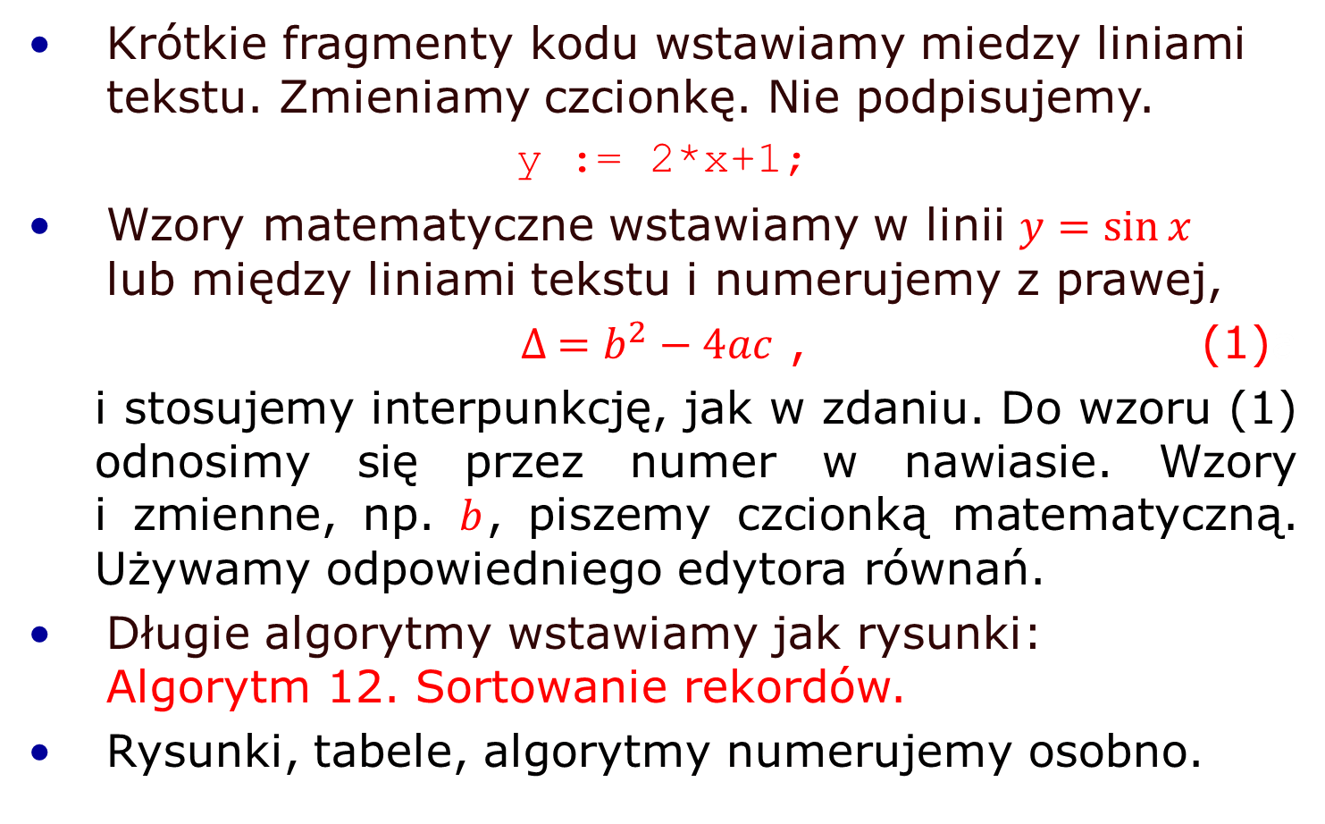
Fragmenty kodu i wzory
Krótkie fragmenty kodu wstawiamy miedzy liniami tekstu. Zmieniamy czcionkę. Nie podpisujemy.
y := 2*x+1;
Wzory matematyczne wstawiamy w linii $y=\sin{x}$ lub między liniami tekstu i numerujemy z prawej,
$∆ =b^{2}−4ac$ , (1)a
i stosujemy interpunkcję, jak w zdaniu. Do wzoru (1) odnosimy się przez numer w nawiasie. Wzory i zmienne, np. $b$, piszemy czcionką matematyczną. Używamy odpowiedniego edytora równań.
Długie algorytmy wstawiamy jak rysunki: Algorytm 12. Sortowanie rekordów.
Rysunki, tabele, algorytmy numerujemy osobno.

Slide 17
Literatura
W spisie literatury są tylko pozycje zacytowane w tekście
Cytujemy pisząc numer w nawiasie kwadratowym, na przykład [17], [21] lub [17, 21], albo ([17], str. 123)
Cytowanie jest częścią zdania, nie pojawia się po zdaniu: tak [17]. Nie tak. [17]
Na temat spisu literatury jest osobny wykład, proszę przeczytać

Slide 18
Wyliczenia w tekście
W prezentacjach pomijamy większość interpunkcji, dla komunikatywności.
W książce nie pomijamy żadnej interpunkcji.
Znane są następujące rodzaje baz danych:
kartotekowe,
relacyjne,
obiektowe,
inne.
U ssaków występują następujące cechy charakterystyczne:
karmienie młodych mlekiem matki;
owłosienie ciała, zazwyczaj sezonowe;
stała temperatura ciała.

Slide 19
Wyliczenia w tekście
Male i duże (wielkie) litery.
Wymieńmy miasta, w których byliśmy:
Warszawa – tu mieszkam;
Lublin – stąd pochodzi moja żona, mamy tam wielu przyjaciół;
inne miasta, których nie zliczę.
Wymieńmy miasta, w których byliśmy.
Warszawa – tu mieszkam.
Lublin – stąd pochodzi moja żona, mamy tam wielu przyjaciół.
Inne miasta, których nie zliczę.

Slide 20
Wyliczenia w tekście
Jeśli elementy wyliczenia są zdaniami, to zaczynają się i kończą jak zdania.
Poniżej wymieniono kilka generalnych zmian w nowej wersji .NET Framework 4.6.
Zapewniono programiście możliwości kontrolowania nieużytków w kodzie. Dodano nowe akcje w klasie GC, które umożliwiają większą kontrolę nad nieużytkami. Dodano kilka nowych opcji wywołania GC.Collect.
Zaimplementowano nowy kompilator ROSLYN. Nowy produkt jest szybszy, zrealizowany na architekturze 64-bitowej. Wprowadzono nowe podejście do kompilacji programu. W nowej wersji .NET Framework użyto podejścia przetwarzania wszystkiego na czas (JIT - Just-in-time). Kompilator JIT jest częścią środowiska uruchomieniowego CLR, które odpowiedzialne jest za uruchamianie wszelkiego oprogramowania w .NET Framework.
Wprowadzono dodatkowe typy w przestrzeni nazw Syste.Numerics. Służą one do obsługi operacji na wektorach i macierzach.
…
Zwróćmy uwagę na zgodność formy zdań: zapewniono, zaimplementowano, wprowadzono.

Slide 21
Złe ustawienie spacji 1/2
Spacja przed przecinkiem , albo kropką .
Spacja ( wewnątrz nawiasu )
Dziwnie wygląda kropka na początku linii albo ( nawias ) na końcu linii
Podwójne lub wielokrotne spacje
Złe położenie lub brak spacji przy obiektach numerowanych:
Rys.3.3 zamiast Rys. 3.3
2.Wstęp zamiast 2. Wstęp
książka[7] zamiast książka°[7], itp.
spacja nierozdzielająca

Slide 22
Złe ustawienie spacji 2/2
Brak dbałości o ciągłość wyrażeń: tekst tekst tekst tekst tekst mgr inż. J. Kowalski.
Używajmy spacji nierozdzielającej °, zwanej twardą spacją, a nie znaku nowej linii
W Wordzie Ctrl+Shift+Spacja °
W LaTeXu tylda ~
tekst tekst tekst tekst tekst tekst tekst tekst mgr~inż.~J.~Kowalski.
Rys.°3.3, w książce°[7], Tabela°12.
Nr telefonu +48~(22)~5937~202
Nie używamy wielu znaków akapitu ¶ do oddzielania stron, lecz znaku nowej strony.

Slide 23
Kreski i myślniki
Są krótkie kreski i dłuższe myślniki
Biało-niebieski, krótka-kreska
Warszawa – miasto uniwersyteckie
Strony 15–21 – długa kreska
Zasadniczo, Word robi myślniki gdzie trzeba, ale tylko wtedy, gdy pisze się w sposób ciągły: myślnik, słowo, spacja
Trzeba na to zwracać uwagę
Szczególnie, gdy konstrukcje się powtarzają, w nich raz są myślniki, a raz kreski.

Slide 24
Żargon i inne problemy
Wyrazy zapożyczone z angielskiego
bez liku; najczęściej istnieją polskie terminy
Wyrazy zbyt potoczne
parę → kilka, zaczytywać dane → wczytywać, …
Wyrazy modne, które wypierają wiele innych
ciężko, ciężki: zamiast:
trudno, złożony, skomplikowany, nietrywialny
Wyrażenia osłabiające znaczenie
jakieś tam klasy…
nieuzasadnione cudzysłowy „nieuzasadnione”
w mowie: nie wiem, jak to wyrazić… eee…

Slide 25
Częste błędy
Antropomorfizacja:
Praca przedstawia… → Przedstawiono
Nadmiarowe, oczywiste informacje w skrócie pracy:
W niniejszej pracy opisano metodę… → Opisano metodę…
Liczebniki do 9 słowami, większe cyframi. Raczej bez końcówek.
Tak: Zbiór zawiera od jednego do 12 elementów.
Nie: …od 1-go do 12-tu elementów.

Slide 26
Anakolut
Brak ciągłości w zdaniu
Gdy pomyślałem o tym… rety, ona miała rację!
Rzadko anakolut jest potrzebny
Prawie zawsze jest błędem
Idąc lasem zaczął wiać wiatr.
Tworząc nową klasę nie ma ona jeszcze konstruktora.
Idąc lasem poczułem, że zaczął wiać…
Gdy tworzymy nową klasę nie ma ona…

Slide 27
Anakolut
Proszę uważać na imiesłowy:
Pisząc, sprawdzając, analizując
Prawie zawsze wychodzi anakolut
Jak poprawić zdania:
Analizując dane ujawniają się pewne regularności.
Według naszej najlepszej wiedzy, przeszukując literaturę brak odniesień do tego zagadnienia.
Idąc tym tropem nie znajdziemy rozwiązania.

Slide 28
Anakolut
Proszę uważać na imiesłowy:
Pisząc, sprawdzając, analizując
Prawie zawsze wychodzi anakolut
Jak poprawić zdania:
Analizując dane ujawniamy pewne regularności.
Według naszej najlepszej wiedzy, w literaturze brak odniesień do tego zagadnienia.
Idąc tym tropem nie znajdziemy rozwiązania.

Slide 29
Interpunkcja; razem czy osobno…
Bardzo, bardzo polecam serwis językowy PWN:
https://sjp.pwn.pl → Zasady pisowni
https://sjp.pwn.pl/zasady/Zasady-pisowni-i-interpunkcji
Przecinki. Użycie łącznika. Razem czy osobno? Skróty i skrótowce. Itd.

Slide 30
Podsumowanie
Piszemy po polsku. Prosto i jasno.
Przeczytajmy przedtem
jedną książkę beletrystyczną,
jedną matematyczną lub techniczną.
Czytanie gazety ani internetu nie wystarczy.
Spokojnie, wszystko będzie dobrze, najważniejsze, to mieć o czym pisać.

